Slide 1
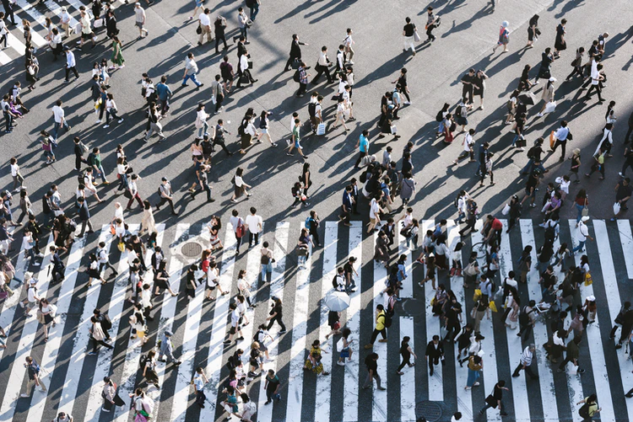

DEMOKRASIE EN MENSEREGTE
LES EEN

Slide 2
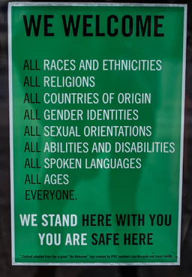
Diversity means being different.
DIVERSITEIT
Diversiteit beteken om anders te wees.
Ons verskil in baie opsigte:
      Godsdiens en geloofstelsel
      Ras
      Taal
      Geslag
      Ouderdom
      Gesondheidstatus
      Plek van geboorte
      Kultuur
      Waar jy bly, ens.
Notes:
Diversiteit beteken om anders te wees.
Kultuur
Godsdiens en geloofstelsel
Ras
Taal
Geslag
Ouderdom
Gesondheidstatus
Plek van geboorte
Waar jy bly, ens.
Hierdie foto is 'n bord buite 'n winkel / restaurant. Dit verwelkom almal en lys hoe ons van mekaar kan verskil.

Slide 3
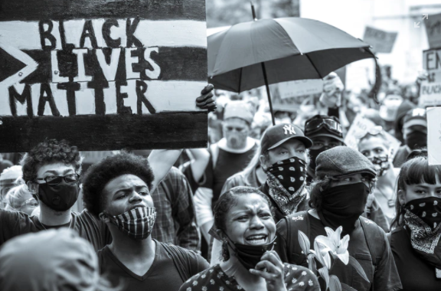
Diskriminasie beteken om mense onregverdig en anders te behandel. Diskriminasie ontsê mense hul regte, mag en voorregte. Om te diskrimineer is om menseregte te skend.
Notes:
Diskriminasie beteken om mense onregverdig en anders te behandel. Diskriminasie ontsê mense hul regte, mag en voorregte. Om te diskrimineer is om menseregte te skend.
Hierdie foto wys mense wat as deel van die Black Lives Matter-beweging betoog. Vir jare word daar teen mense gediskrimineer en hul word onregverdig behandel weens hul velkleur. Híérdie beweging protesteer teen hierdie diskriminasie.

Slide 4
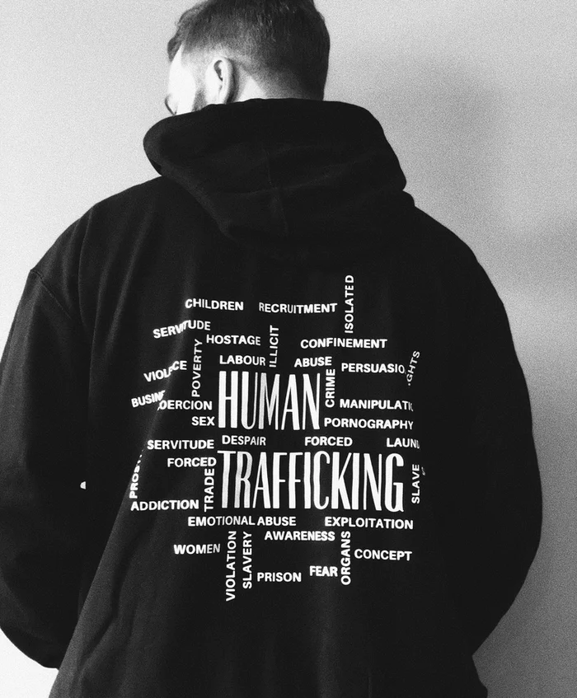
Skending van menseregte:
Om menseregte te skend is om individue hul fundamentele regte te ontsê. In ‘n sekere sin beteken dit om mense te behandel asof hulle minder menslik is en nie respek en waardigheid verdien nie.
Notes:
Skending van menseregte: Om die mees basiese menseregte te skend, is om individue hul fundamentele regte te ontsê. In ’n sekere sin beteken dit om mense te behandel asof hulle minder menslik is en nie respek en waardigheid verdien nie.
’n Voorbeeld van menseregteskendings is mensehandel. Mensehandel is die wêreldwye onwettige vervoer van mense oor plaaslike en internasionale grense. Om mensehandel te dryf beteken om teen jou wil gevat te word of mislei te word om saam met handelaars of misdadigers te gaan wat jou dan verkoop. Jy kan dalk gekoop, verkoop en in slawerny vervoer word.

Slide 5
ANDER BELANGRIKE KONSEPTE IN HIERDIE LESREEKS
Vooroordeling: | 'n Vooropgestelde mening wat nie op feite of werklike ervaring gebaseer is nie.
Rassisme: | Om teen iemand te diskrimineer weens hul ras.
Eensydigheid: | Om iemand of 'n groep mense onregverdige voorkeur te gee of hulle onregverdig te bevoordeel.

Slide 6
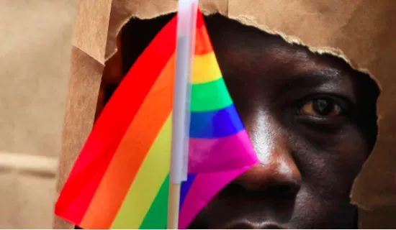
LGBTQI+

Slide 7
LESBIES, GAY EN BISEKSUEEL
Die L, G en B in LGBTQI+ verwys na seksuele oriëntasie – tot wie 'n persoon romanties en/of seksueel aangetrokke voel.
Lesbies = 'n vrou wat seksueel aangetrokke is tot ander vroue.
Gay = 'n man wat seksueel aangetrokke is tot ander mans.
Biseksueel = 'n man/vrou wat seksueel aangetrokke is tot beide geslagte.

Slide 8
TRANS
Die T verwys na geslagsidentiteit en uitdrukking.
QUEER
Queer is 'n veelsydige woord wat op verskillende maniere gebruik word en vir verskillende mense verskillende betekenisse dra:
1) Aantrekking tot mense van baie geslagte.
2) Om nie aan kulturele norme rondom geslag en/of seksualiteit te voldoen nie.
3) 'n Algemene term wat verwys na alle nie-heteroseksuele mense. Sommige binne die gemeenskap mag egter voel dat die woord te lank haatlik teen hulle gebruik is en is huiwerig om dit te aanvaar.

Slide 9
INTERSEKSUEEL
Interseksuele mense is individue wat gebore is met verskeie variasies in geslagskenmerke. Dit sluit in: chromosome, gonades, geslagshormone of geslagsdele wat nie by die tipiese definisies vir manlike of vroulike liggame pas nie.

Slide 10
DEMOKRASIE EN MENSEREGTE
LES TWEE

Slide 11

Handves van Menseregte:
Hoofstuk 2 van ons grondwet. Dit bevat die menseregte wat in Suid-Afrika beskerm word.
Hierdie regte is gebaseer op waardigheid, demokrasie, gelykheid en vryheid.
Notes:
Handves van Menseregte: Hoofstuk 2 van ons grondwet. Dit bevat die menseregte wat in Suid-Afrika beskerm word. Hierdie regte is gebaseer op waardigheid, demokrasie, gelykheid en vryheid.
Hierdie foto dui die voorblad ons grondwet aan.

Slide 12
Internasionale konvensies en instrumente:
1. Die Verenigde Nasies se Konvensie oor die Regte van die Kind (UNCRC)
2. Die Komitee vir die Uitwissing van Diskriminasie teen Vroue (CEDAW)
Notes:
Internasionale konvensies en instrumente:
Konvensie oor die Regte van die Kind (Convention on the Rights of the Child, UNCRC)
Die Komitee oor die Uitwissing van Diskriminasie teen Vroue (The Committee on the Elimination of Discrimination Against Women, CEDAW)

Slide 13

Die Verenigde Nasies se Konvensie oor die Regte van die Kind (UNCRC)
Dit is 'n wetlik-bindende internasionale ooreenkoms wat die burgerlike, politieke, ekonomiese, sosiale en kulturele regte van elke kind uiteensit; ongeag hul ras, godsdiens of vermoëns.
Notes:
Die Konvensie oor die Regte van die Kind (The Convention on the Rights of the Child, UNCRC) sit die regte uiteen wat verwesenlik moet word vir kinders om tot hul volle potensiaal te ontwikkel. Die Konvensie erken die fundamentele menswaardigheid van alle kinders en die dringendheid om hul welstand en ontwikkeling te verseker.

Slide 14

2. Die Komitee vir die Uitwissing van Diskriminasie teen Vroue (CEDAW)
Die Komitee vir die Uitwissing van Diskriminasie teen Vroue (CEDAW) is ‘n liggaam van onafhanklike kundiges wat die implementering van die menseregte vir vroue moniteer en hulle teen diskriminasie beskerm.
Die CEDAW-komitee bestaan ​​uit 23 kundiges in vroueregte van regoor die wêreld.
Notes:
Die Konvensie vir die Uitskakeling van van Diskriminasie teen Vroue (CEDAW), wat in 1979 deur die VN se Algemene Vergadering aangeneem is, word dikwels beskryf as 'n internasionale handves van regte vir vroue. Bestaande uit 'n aanhef en 30 artikels, definieer dit wat diskriminasie teen vroue uitmaak en stel 'n agenda op vir nasionale optrede om sodanige diskriminasie te beëindig.

Slide 15

BESPREEK DIE VOLGENDE VRAE IN GROEPE VAN TWEE:
1. GEE TWEE REDES WAAROM DIE HANDVES VAN MENSEREGTE SÓ BELANGRIK IS?
2. HOE IS DIE WERK VAN ORGANISASIES WAT VEG VIR MENSEREGTE VAN KINDERS EN VROUE DEUR DIE COVID-19-PANDEMIE BEÏNVLOED?
JY HET VYF MINUTE OM HIERDIE VRAE TE BESPREEK. BEREI DAN VOOR OM TERUGVOER AAN DIE KLAS TE GEE.
Notes:
VRAAG 1:
Gee twee redes waarom die Handves van Menseregte só belangrik is?
VRAAG 2:
Hoe is die werk van organisasies wat veg vir menseregte van kinders en vroue deur die Covid-19-pandemie beïnvloed?

Slide 16
DEMOKRASIE EN MENSEREGTE
LES DRIE

Slide 17
VOOROORDELING:
Vooroordeling is 'n neiging om in 'n sekere rigting te leun,
hetsy vir óf teen 'n bepaalde saak.
Om werklik bevooroordelend te wees beteken om 'n gebrek aan 'n neutrale standpunt oor 'n spesifieke onderwerp te hê.
ONDERDRUKKING
Langdurige wrede of onregverdige behandeling of uitoefening van gesag.
EENSYDIGHEID
Eensydigheid is 'n ongeregverdigde of verkeerde houding (gewoonlik negatief) teenoor 'n individu wat uitsluitlik gebaseer is op hul lidmaatskap van 'n sosiale groep.
'n Persoon kan byvoorbeeld eensydige sienings oor 'n sekere ras of geslag (bv. seksistiese sienings) hê.

